Slide 1
退相干对CZ门保真度的影响
查辰

Slide 2
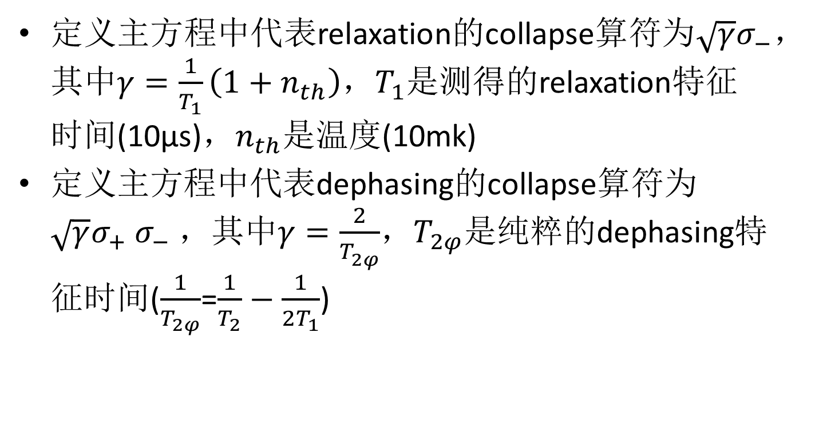
定义
定义主方程中代表relaxation的collapse算符为$\sqrt{γ}σ_{−}$，其中$γ=\frac{1}{T_{1}}\left(1+n_{th}\right)$，$T_{1}$是测得的relaxation特征时间(10μs)，$n_{th}$是温度(10mk)
定义主方程中代表dephasing的collapse算符为$\sqrt{γ}σ_{+}$ $σ_{−}$，其中$γ=\frac{2}{T_{2φ}^{}}$，$T_{2φ}$是纯粹的dephasing特征时间($\frac{1}{T_{2φ}}$=$\frac{1}{T_{2}}−\frac{1}{2T_{1}}$)

Slide 3
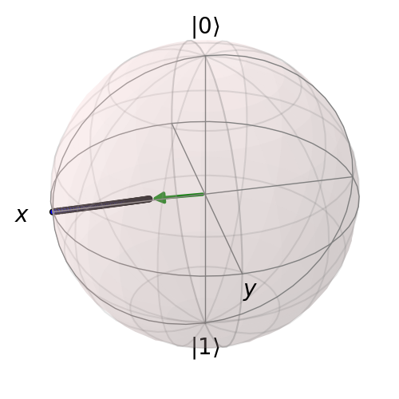
验证
设定演化时间为98ns，T2为98ns，T1 = 10μs，qubit自由演化为：(旋转坐标系下)
态矢向球心演化到半径1/e附近，说明之前的定义基本正确

Slide 4
CZ门参数
Qubit频率：4.73G，5.22G
耦合强度：12.5M
非简谐性：250M，250M
CZ门时长：98ns(与实际接近)
能级移动：第一个qubit上移202M

Slide 5
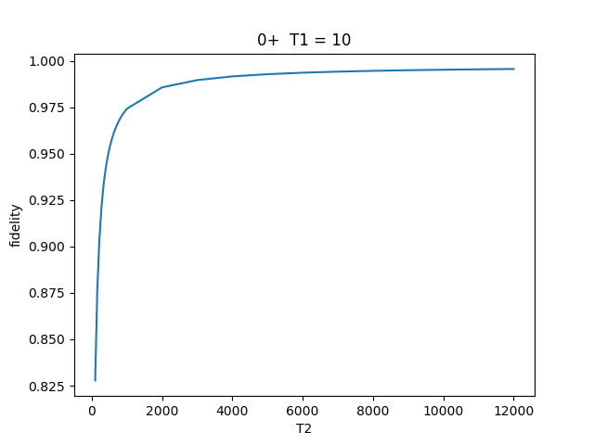
不同T2对CZ门保真度的影响
两个比特初态为0+态，T1都为10μs，第一个比特T2=2μs(该比特对结果影响小)，改变第二个比特的T2，观察末态的保真度(每一次演化过程中T2是不变的)

Slide 6
不同T2对CZ门保真度的影响
无退相干时，保真度为99.81%
对于初态0+，当T2为325ns附近时，保真度为93%
当T2为275ns附近时，保真度为92%

Slide 7
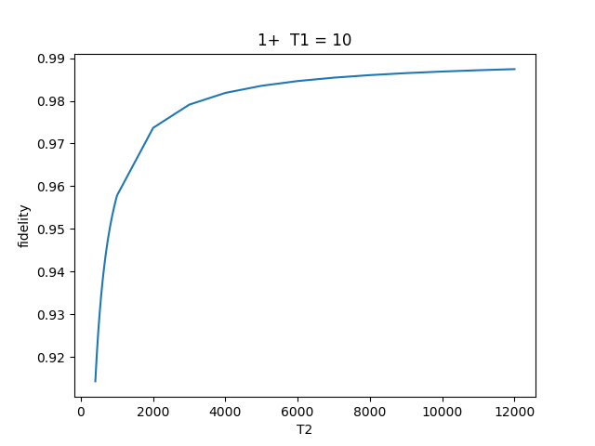
不同T2对CZ门保真度的影响
两个比特初态为1+态，T1都为10μs，第一个比特T2=2μs(该比特对结果影响小)，改变第二个比特的T2，观察末态的保真度(每一次演化过程中T2是不变的)

Slide 8
不同T2对CZ门保真度的影响
无退相干时，保真度为99.79%
对于初态1+，当T2为435ns附近时，保真度为93%
当T2为515ns附近时，保真度为92%

Slide 9
讨论
这里只考虑了退相干导致的CZ门保真度变化，在实际测量系统中，控制错误也会导致CZ门保真度下降，所以实际系统中，92%和93%对应的T2会比仿真的高一些
第二个比特初态为+，—，+i，-i，结果几乎相等
第一个比特的T2对结果影响较小

